Slide 1
معمل تحليل وتصميم النظم
أ/نمارق يعقوب جارالنبي

Slide 2
النظام
مجموعه من العناصر والمكونات المرتبطه والمتفاعله مع بعضها البعض والتي تعمل معا ضمن ظروف بيئيه معينه لتحقيق هدف معين.
مكونات النظام System components:
مجموعه الكائنات (العناصر) لتشكيل النظام.
مجموعه العلاقات المنطقيه والفيزيائيه التي تربط بين مكونات النظام.
بيئه عمل النظام

Slide 3
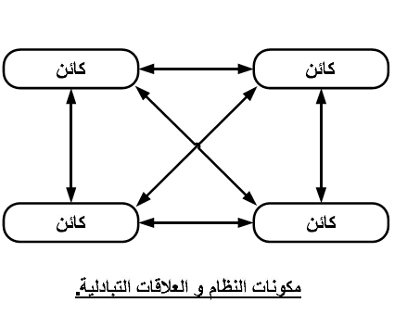

Slide 4
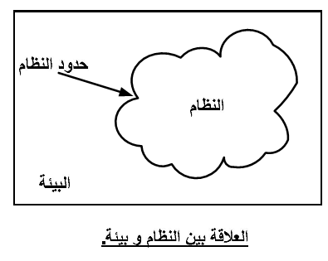

Slide 5
النظام المغلق
هو النظام الذي لايتفاعل مع بيئتة مثال نظام الساعه
النظام المفتوح
وهو النظام الذي يكون لدية تفاعلات مستمره وفاعله مع بيئتة ويؤثرويتأثربها.

Slide 6
تحليل الانظمه
يشير الي مجموعة العمليات او النشاطات المنظمه منطقيا او المتعلقه بنظام مقترح من حيث دراسته وتعريفه بهدف تطويره وتحسينه.

Slide 7
نشاطات التحليل
انشاء او تعديل نظام معلومات يحقق اهداف المؤسسة
تحويل نظام معلومات يدوي الي نظام معلوماتي حاسوبي
اسباب تحليل النظام
النظام القائم غير فعال في تحقيق الاهداف المرجوة منه وتعيق العمل في المؤسسة
ظهور متطلبات جديده للجهه المستفيدة غير متوفره في النظام القائم
ظهور تكنولوجيا جديده في تطبيقات نظم المعلومات تحقق عوامل السرعه والدقه بشكل افضل

Slide 8
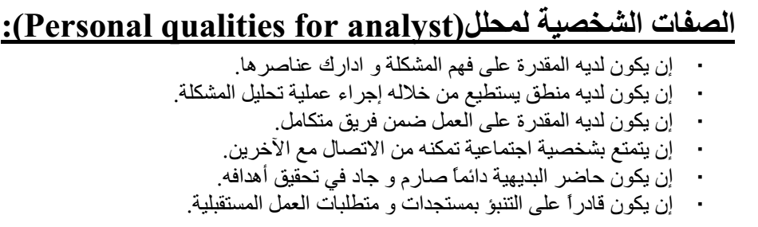

Slide 9
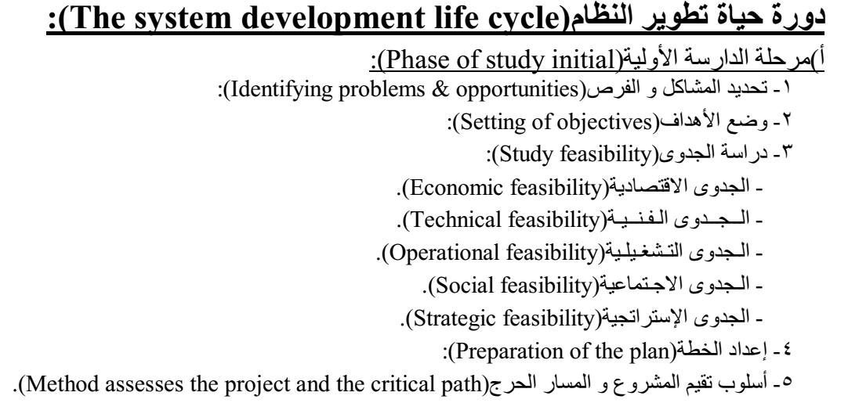

Slide 10
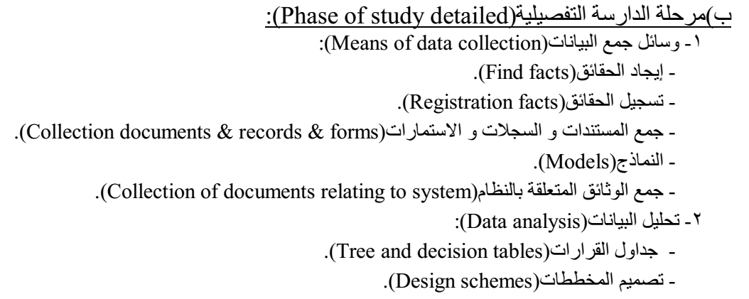

Slide 11
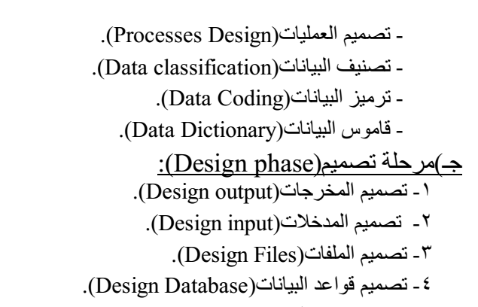

Slide 12
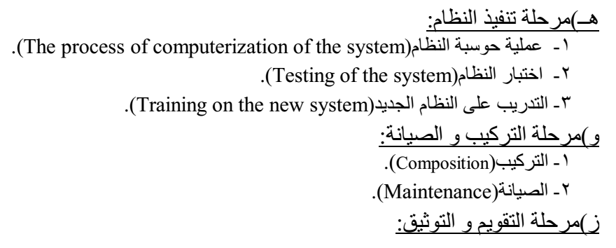

Slide 13
المطلوب :
كل خمسة طلاب يكونو مجموعة.
تختار كل مجموعه نظام (اما يدوي او نظام حاسوبي لتطويره) .

Slide 14
THE END

